Slide 1

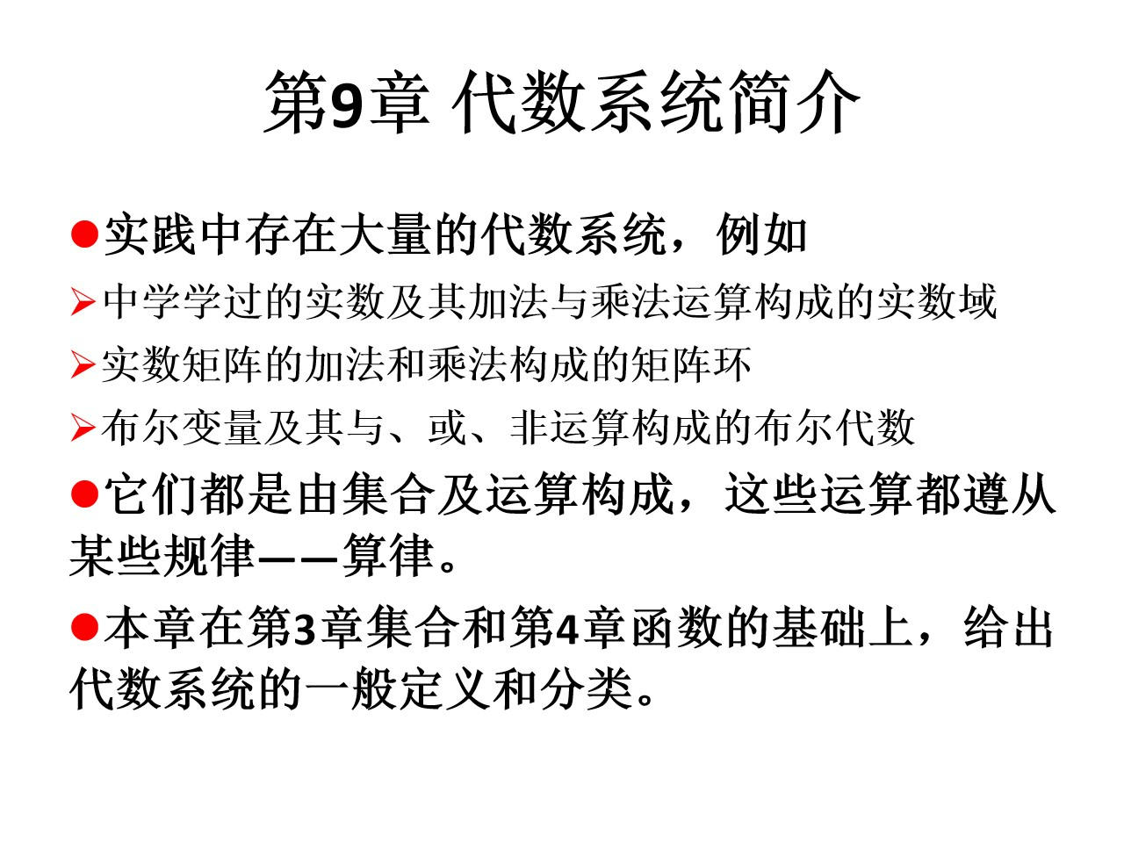
《 第9章 代数系统简介 》
1/25⻚ -

Slide 2

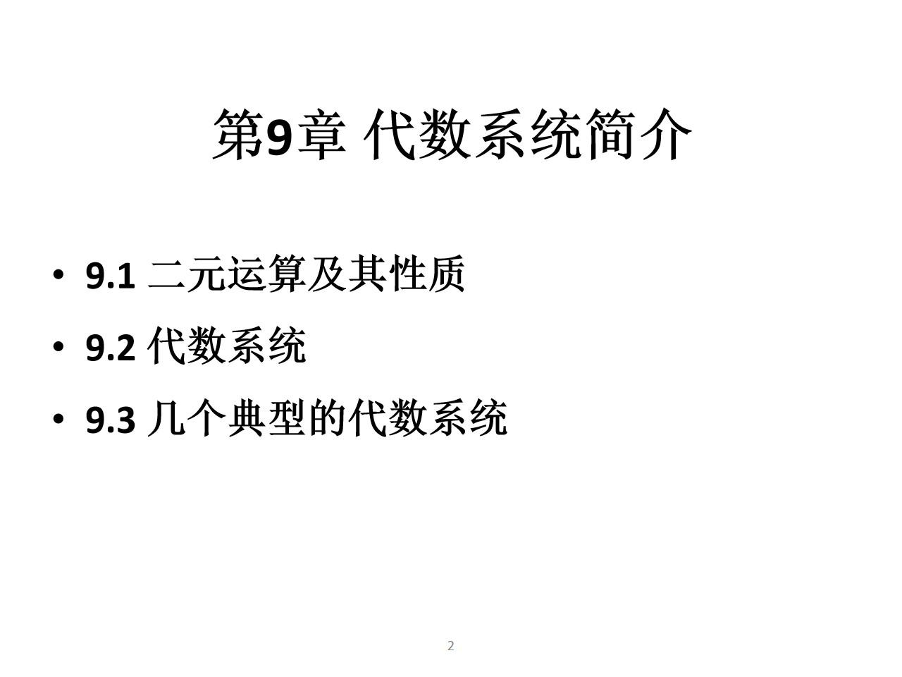
《 第9章 代数系统简介 》
2/25⻚ -

Slide 3
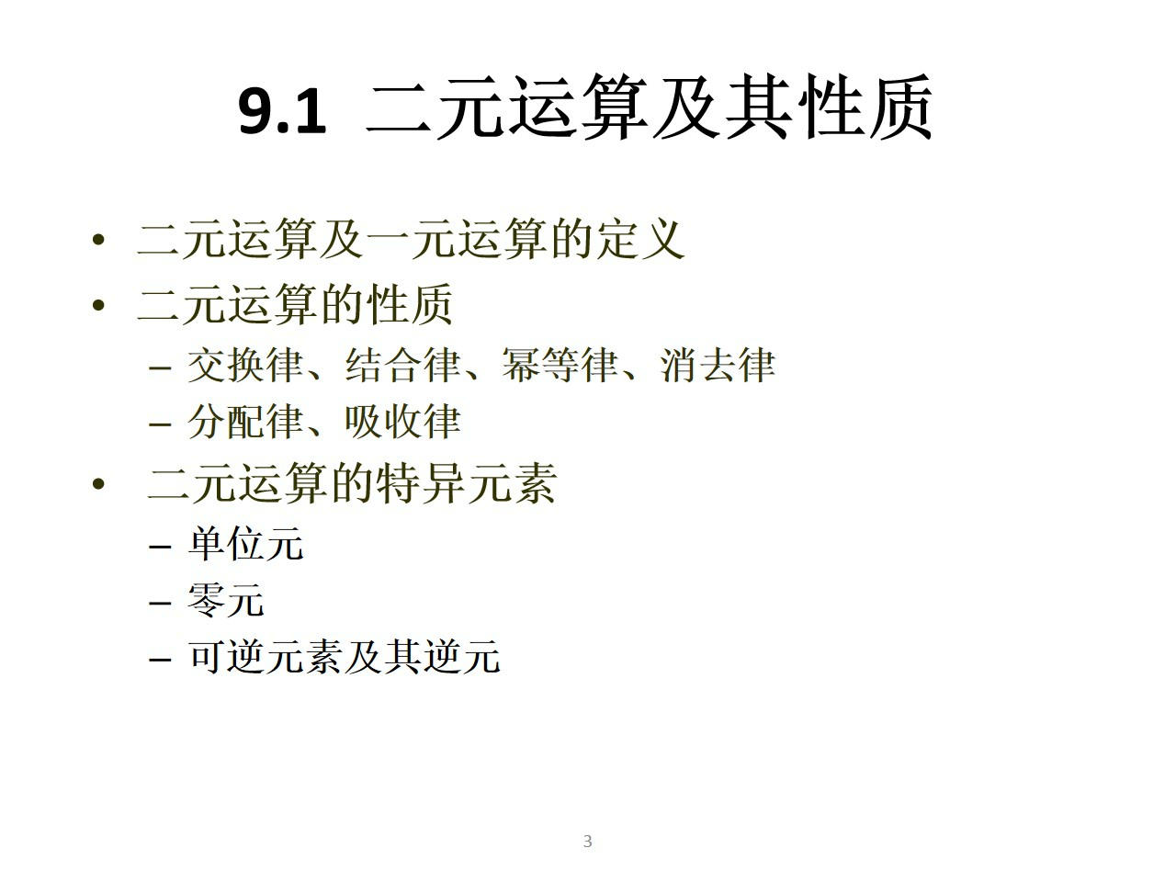
《 第9章 代数系统简介 》
3/25⻚ -

Slide 4
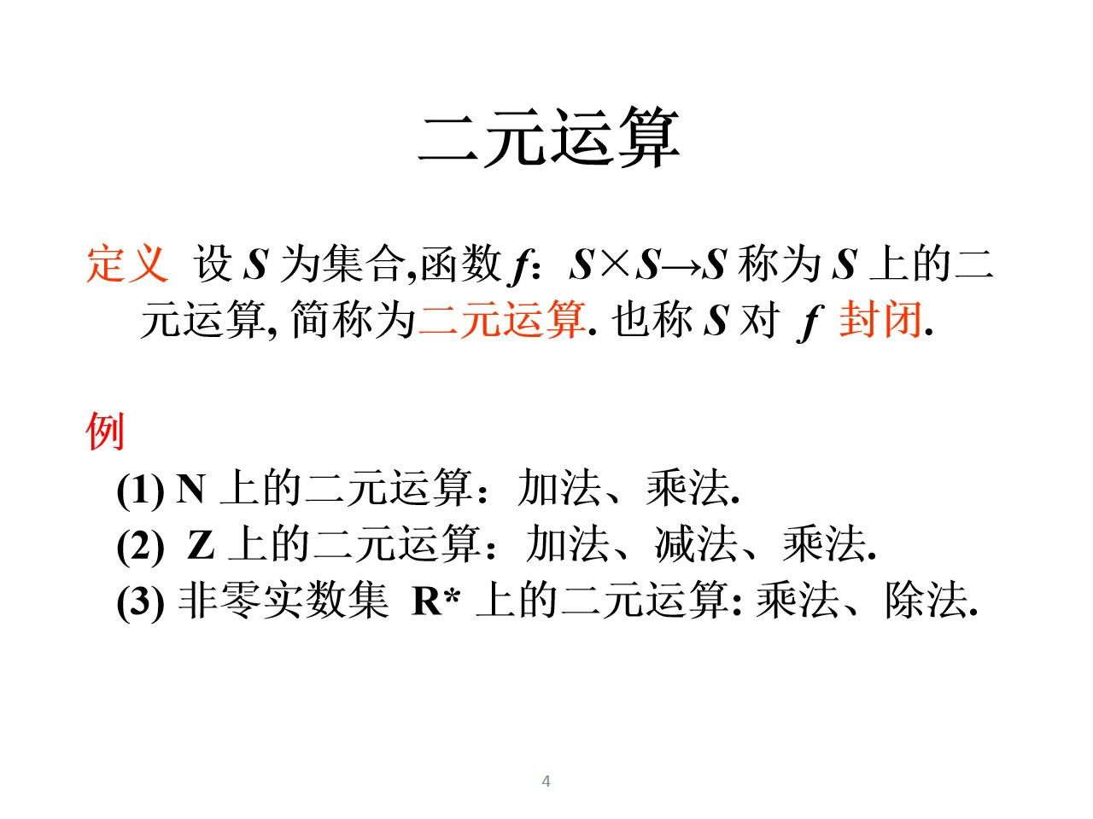
《 第9章 代数系统简介 》
4/25⻚ -

Slide 5
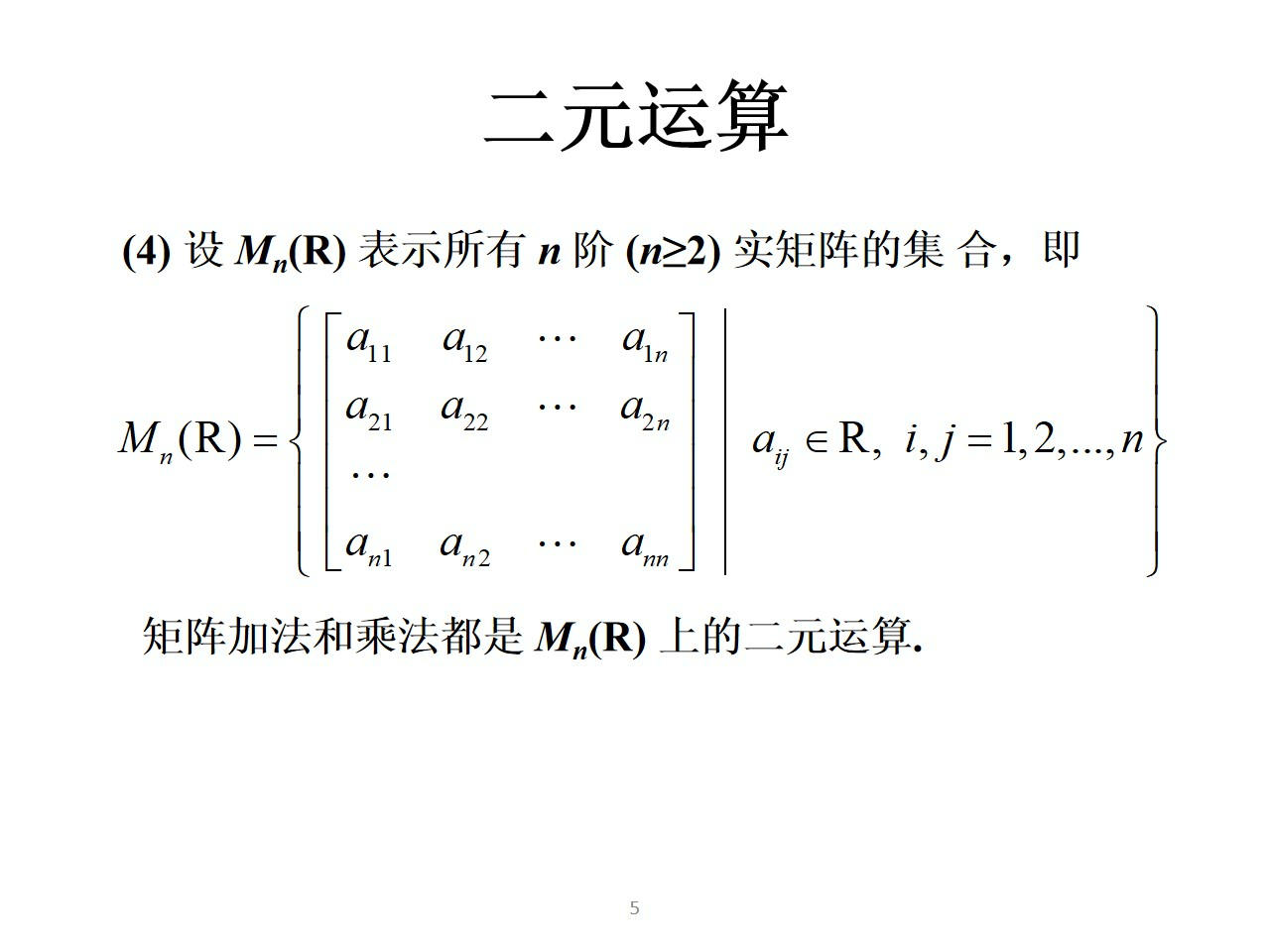
《 第9章 代数系统简介 》
5/25⻚ -

Slide 6
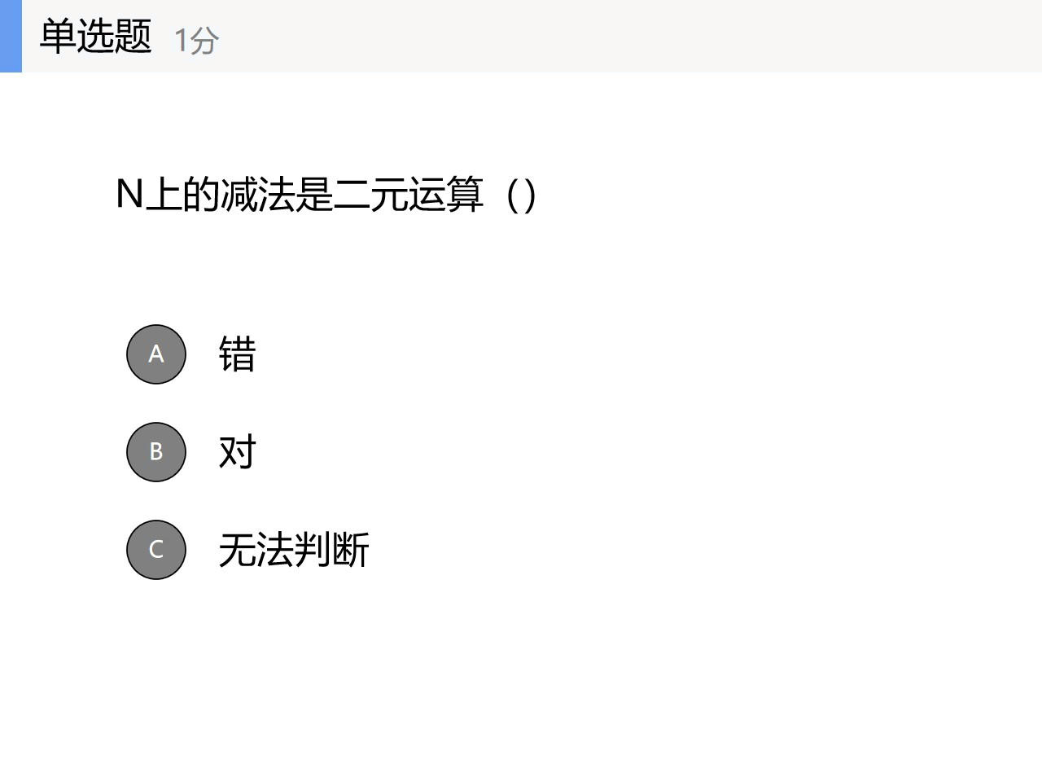
A
B
C
《 第9章 代数系统简介 》
6/25⻚ -

Slide 7
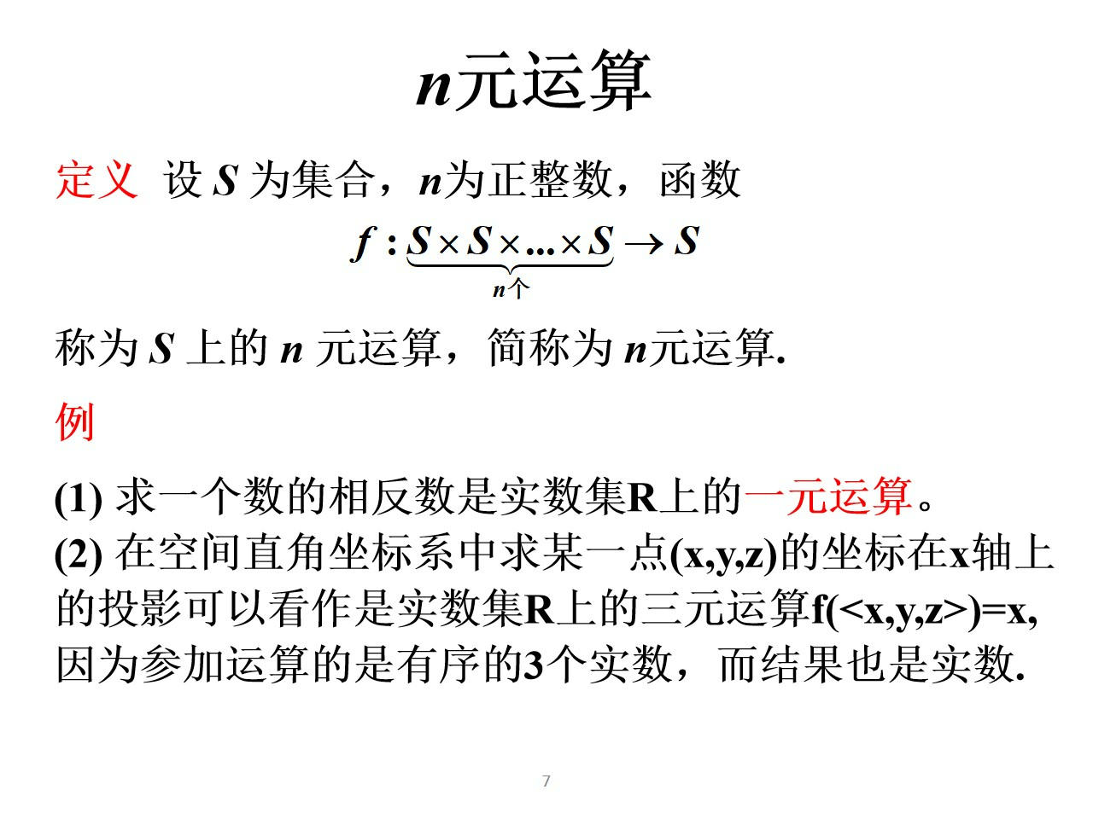
《 第9章 代数系统简介 》
7/25⻚ -

Slide 8
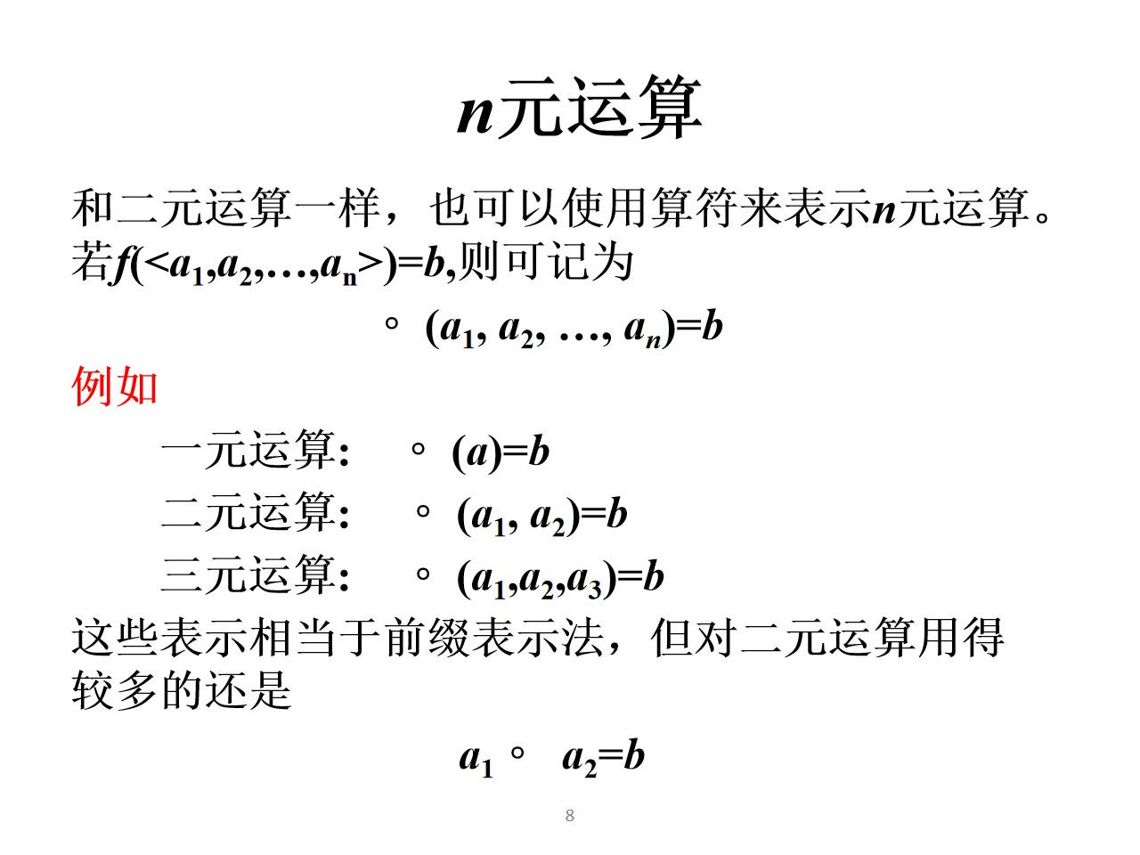
《 第9章 代数系统简介 》
8/25⻚ -

Slide 9
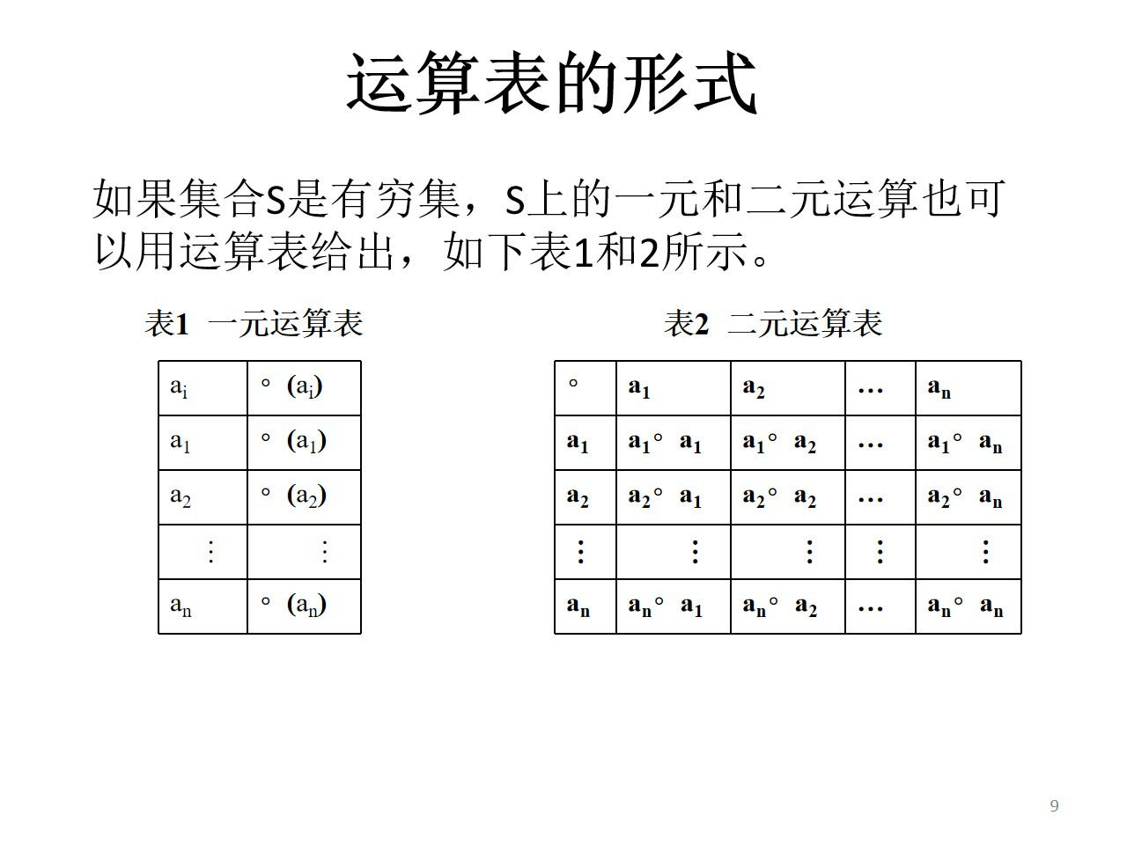
《 第9章 代数系统简介 》
9/25⻚ -

Slide 10
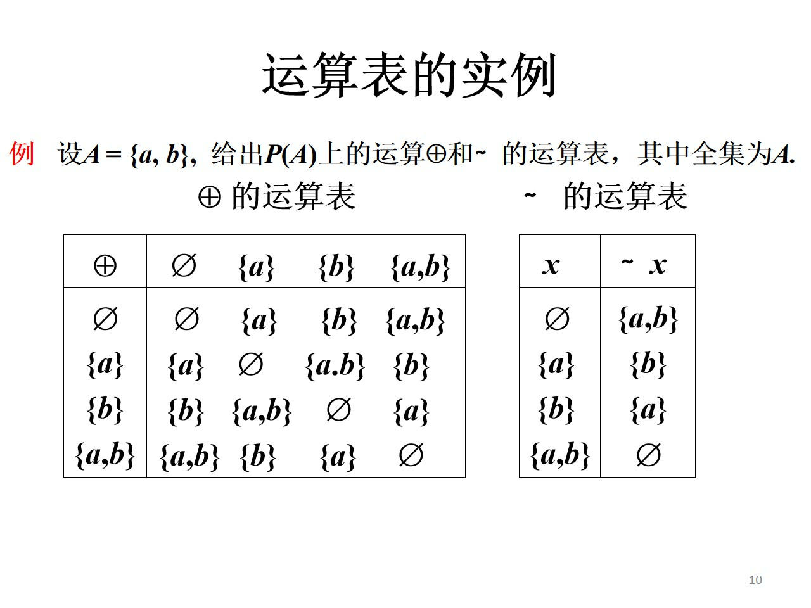
《 第9章 代数系统简介 》
10/25⻚ -

Slide 11
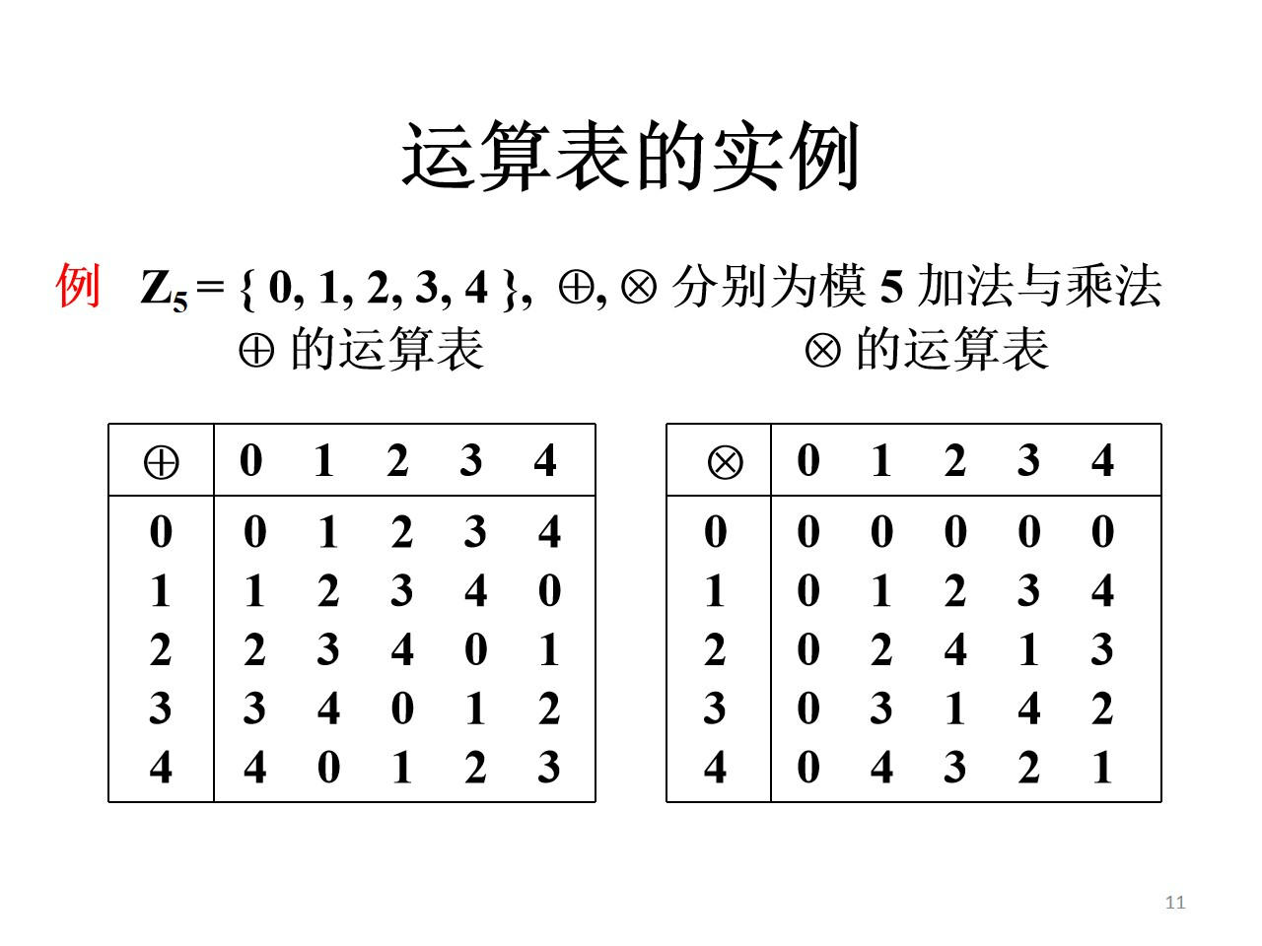
《 第9章 代数系统简介 》
11/25⻚ -

Slide 12
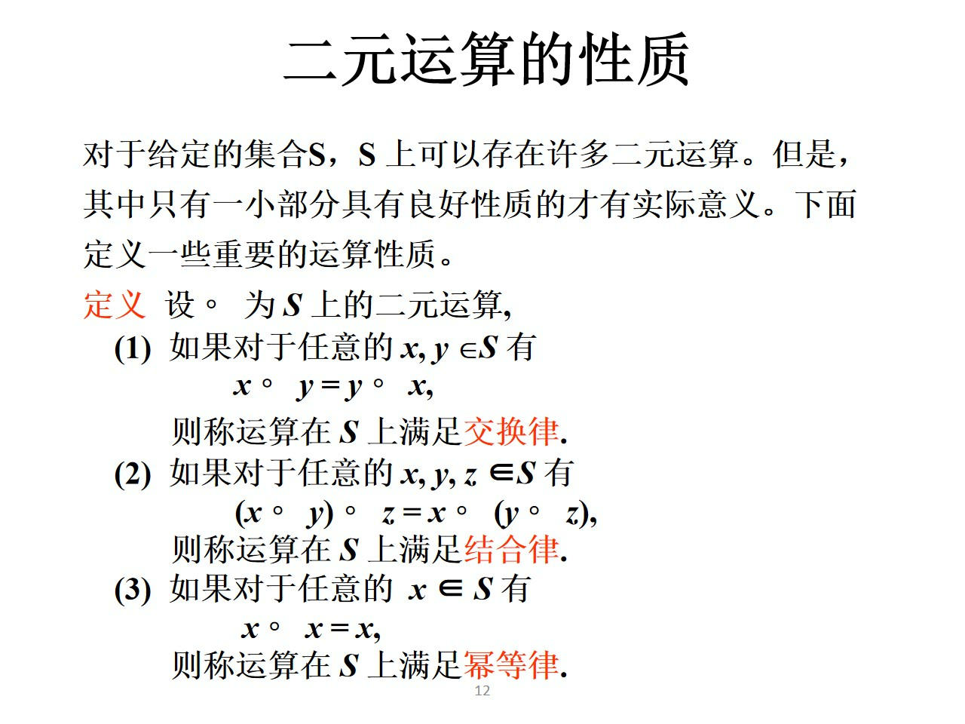
《 第9章 代数系统简介 》
12/25⻚ -

Slide 13
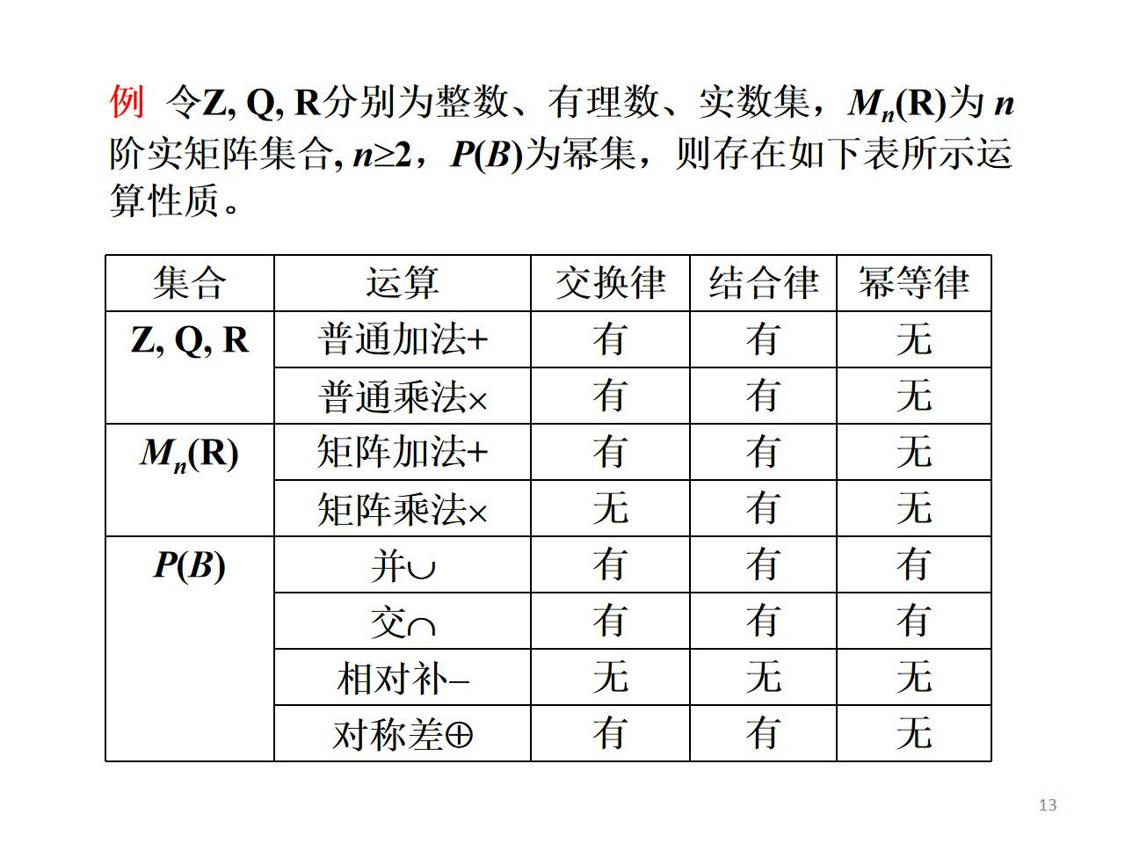
《 第9章 代数系统简介 》
13/25⻚ -

Slide 14
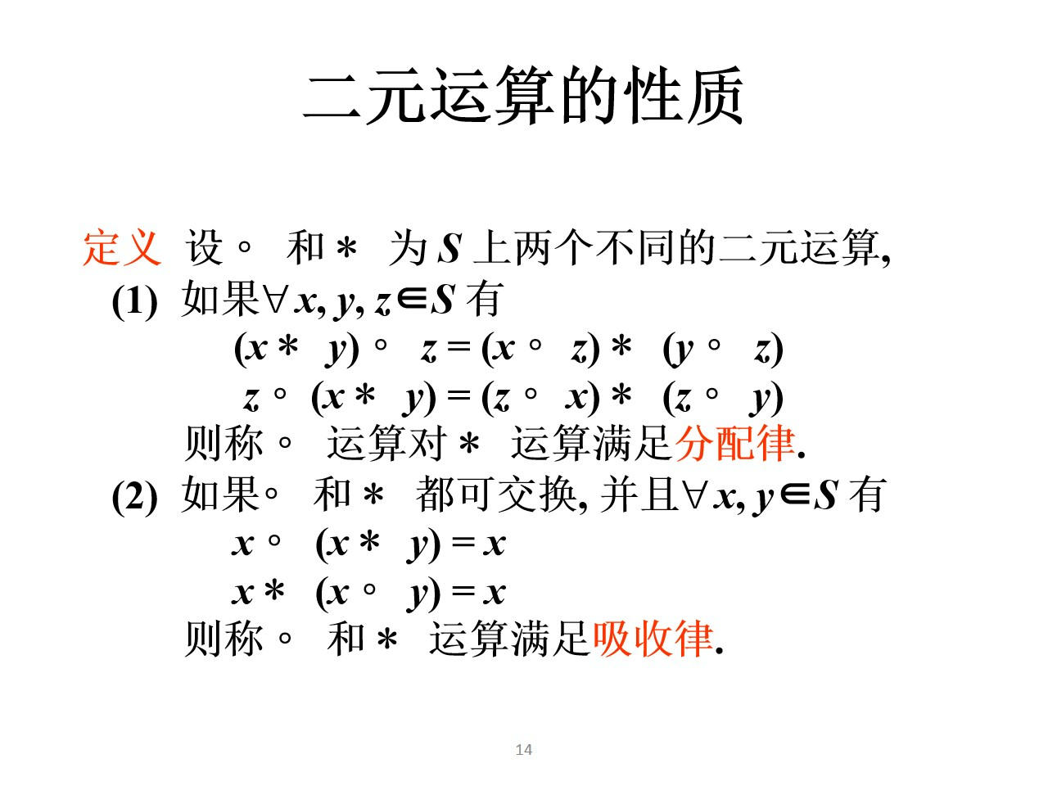
《 第9章 代数系统简介 》
14/25⻚ -

Slide 15
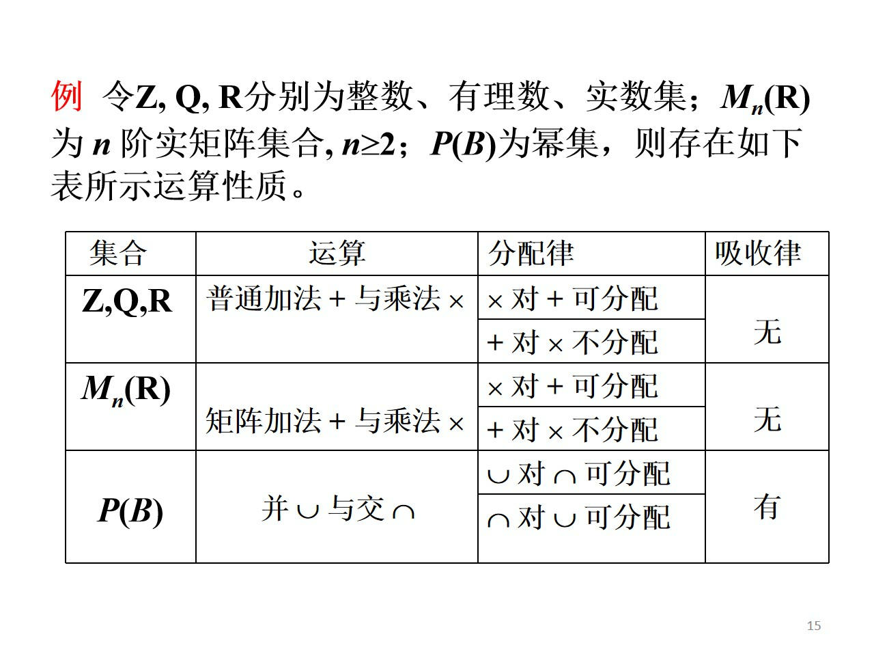
《 第9章 代数系统简介 》
15/25⻚ -

Slide 16
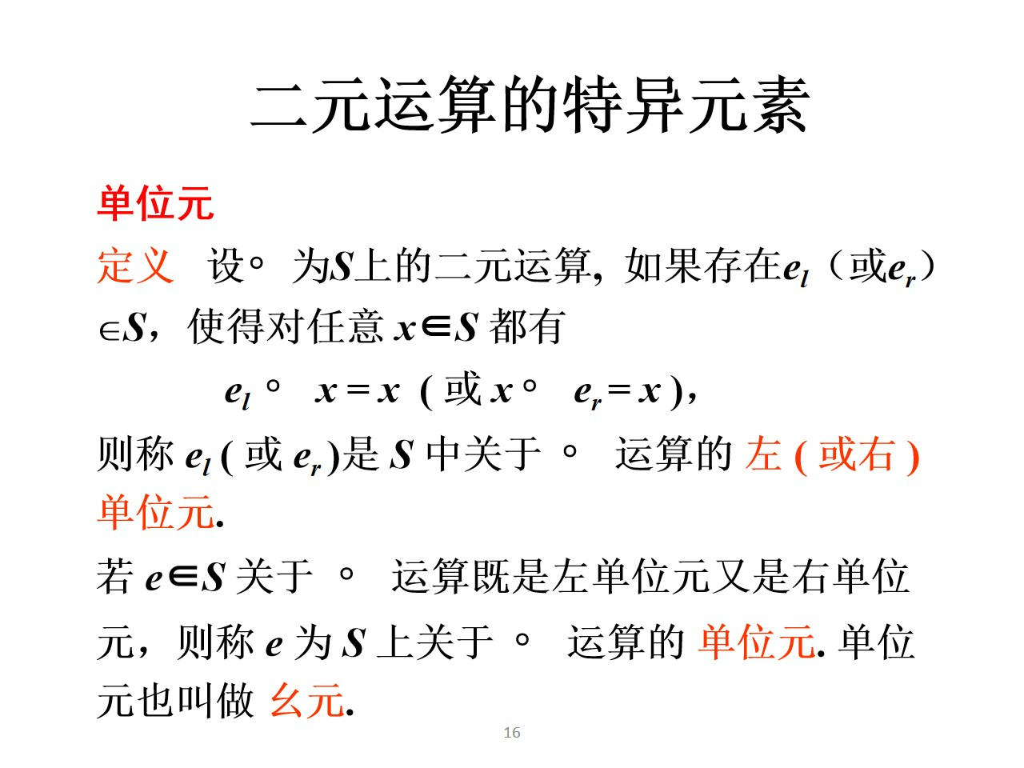
《 第9章 代数系统简介 》
16/25⻚ -

Slide 17
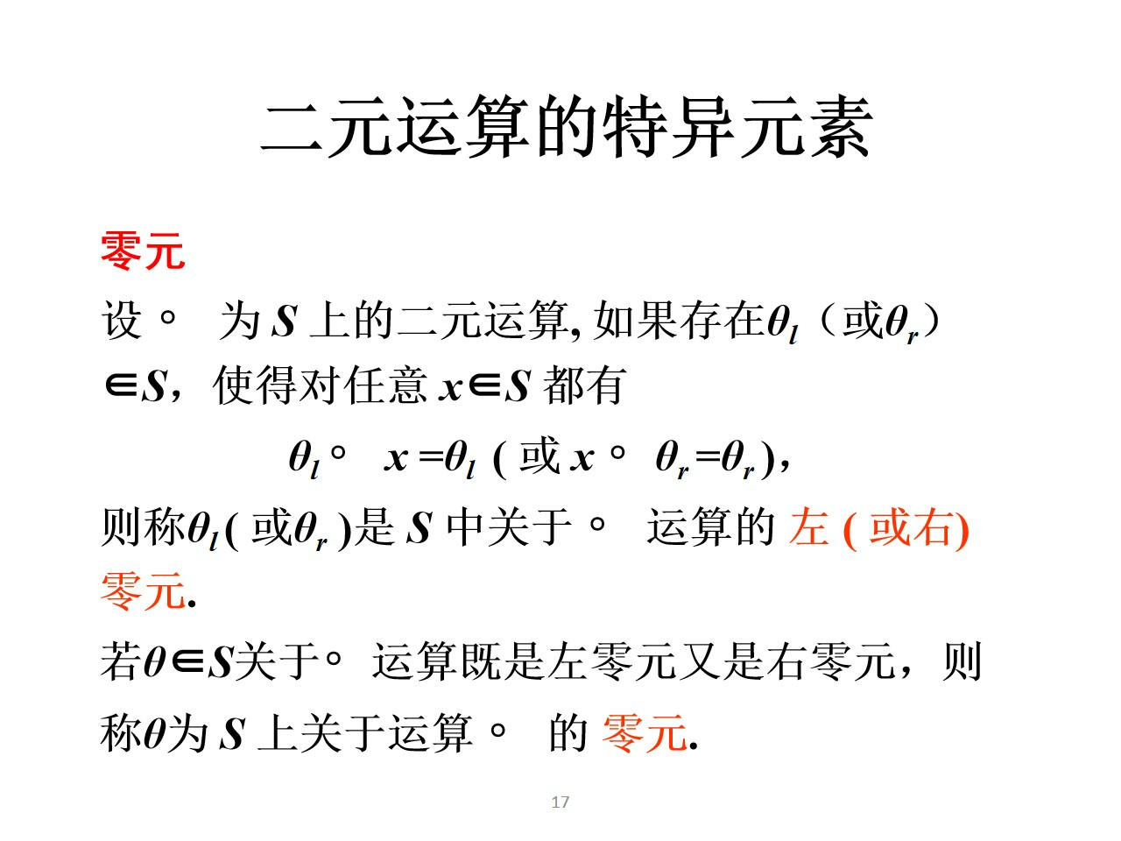
《 第9章 代数系统简介 》
17/25⻚ -

Slide 18
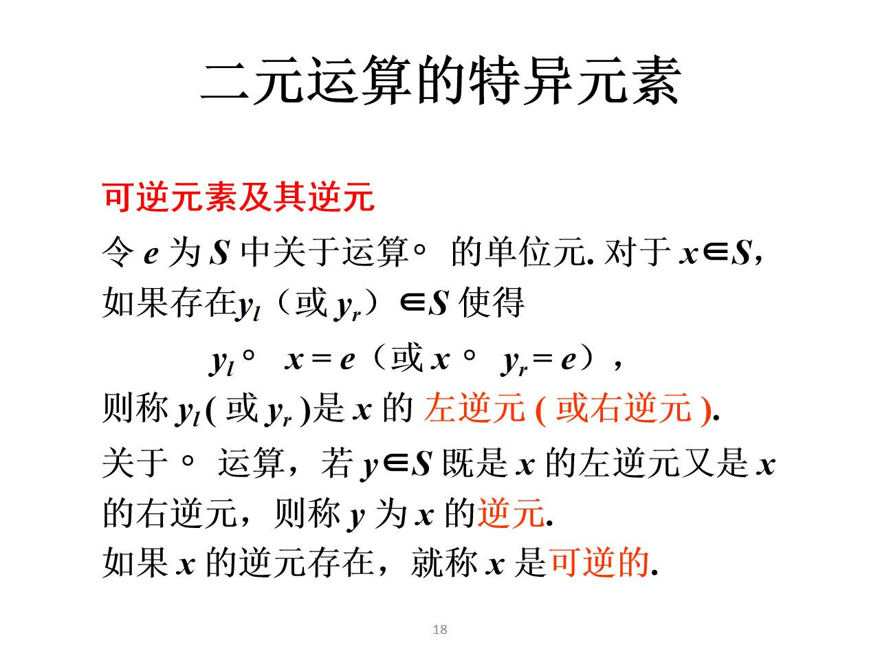
《 第9章 代数系统简介 》
18/25⻚ -

Slide 19
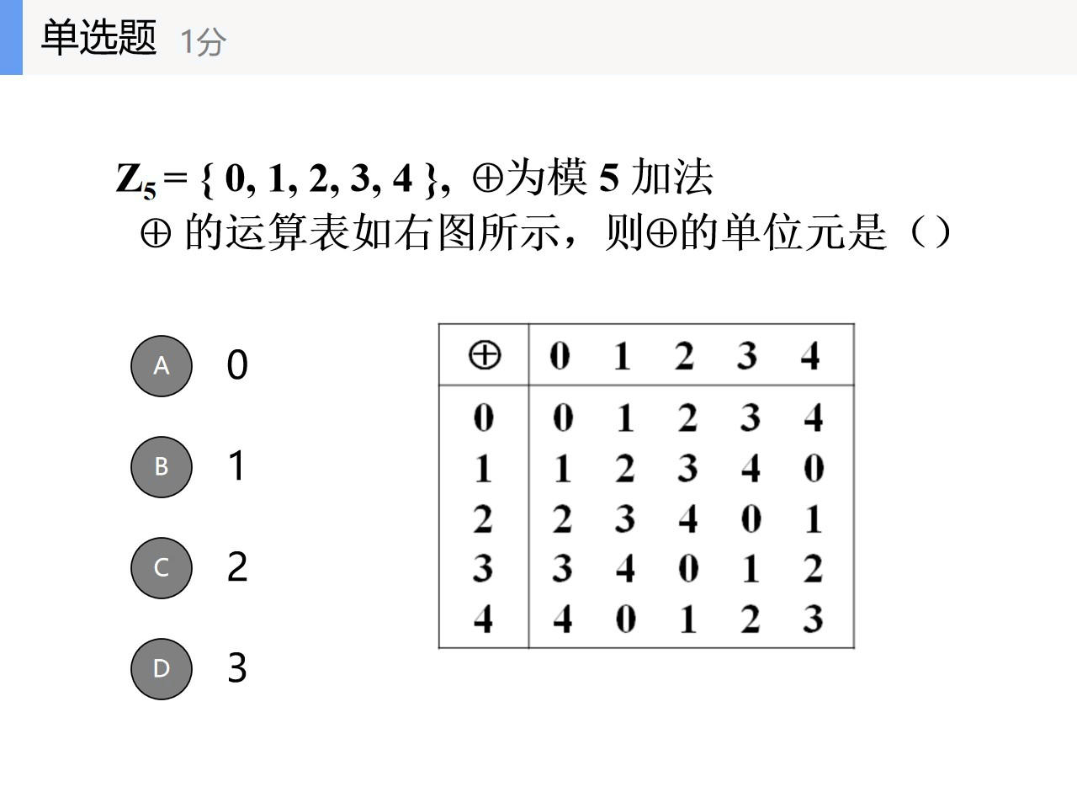
A
B
C
D
《 第9章 代数系统简介 》
19/25⻚ -

Slide 20
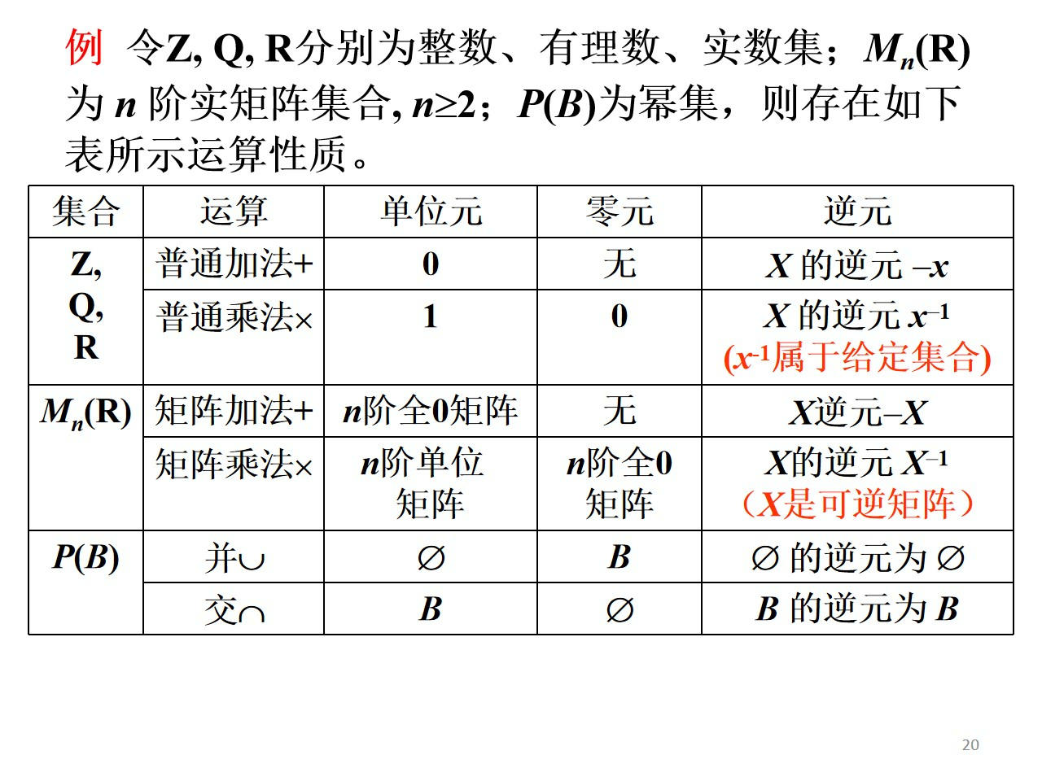
《 第9章 代数系统简介 》
20/25⻚ -

Slide 21
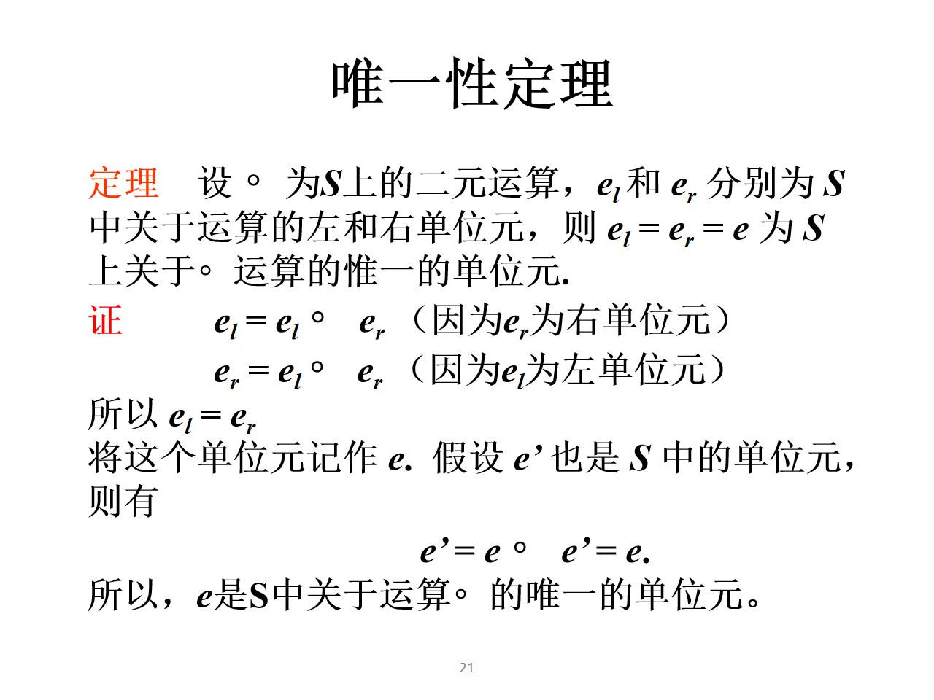
《 第9章 代数系统简介 》
21/25⻚ -

Slide 22
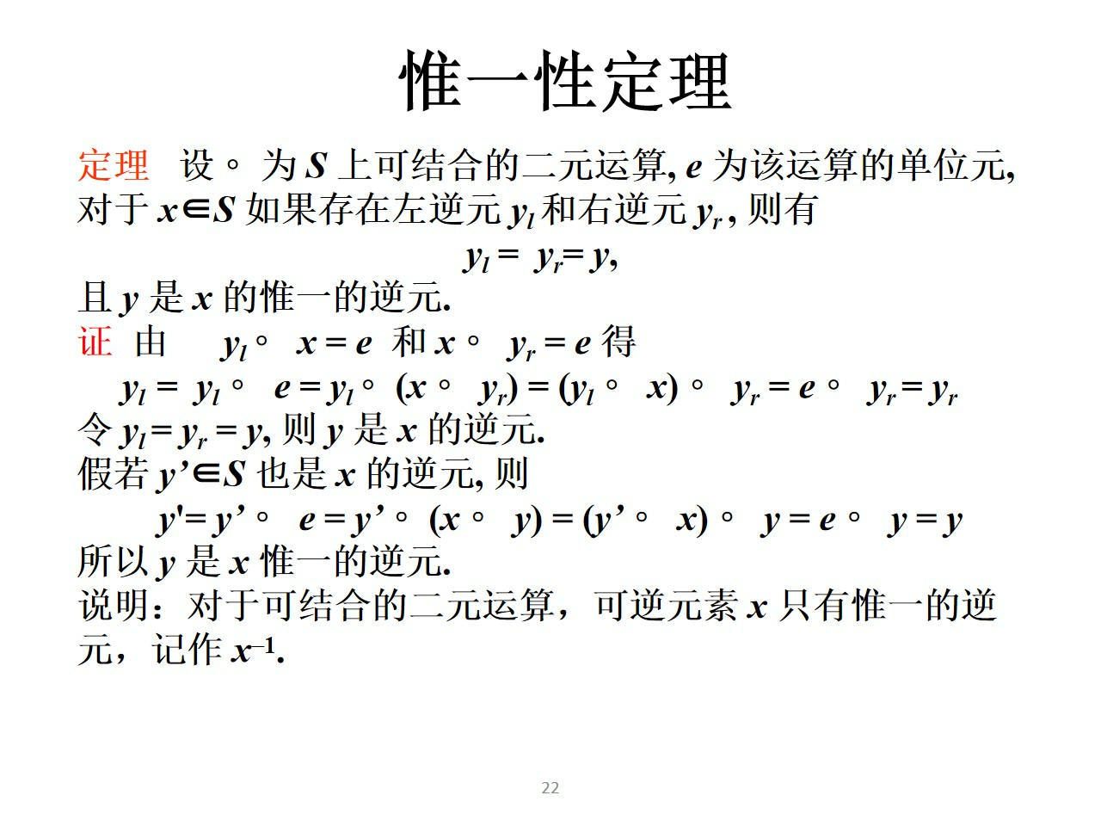
《 第9章 代数系统简介 》
22/25⻚ -

Slide 23
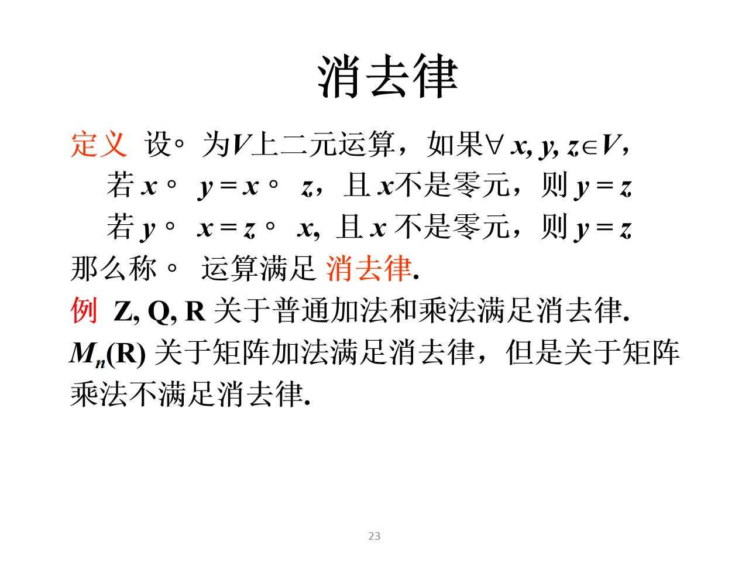
《 第9章 代数系统简介 》
23/25⻚ -

Slide 24
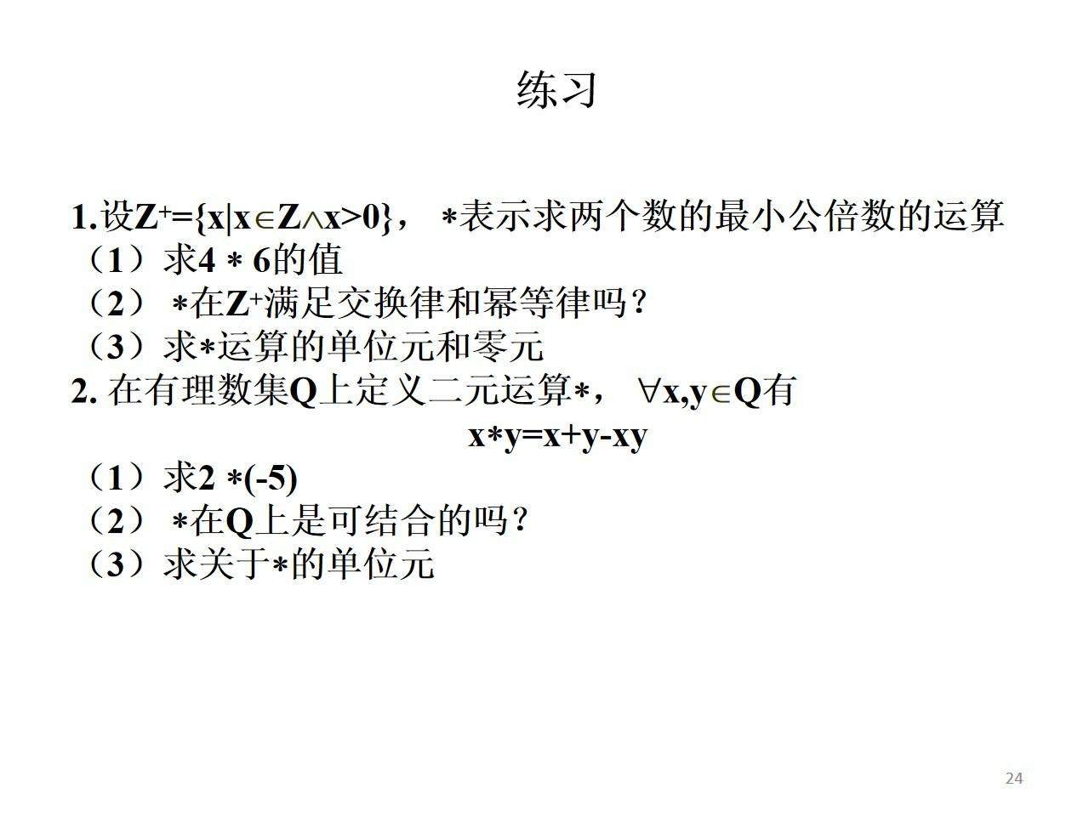
《 第9章 代数系统简介 》
24/25⻚ -

Slide 25
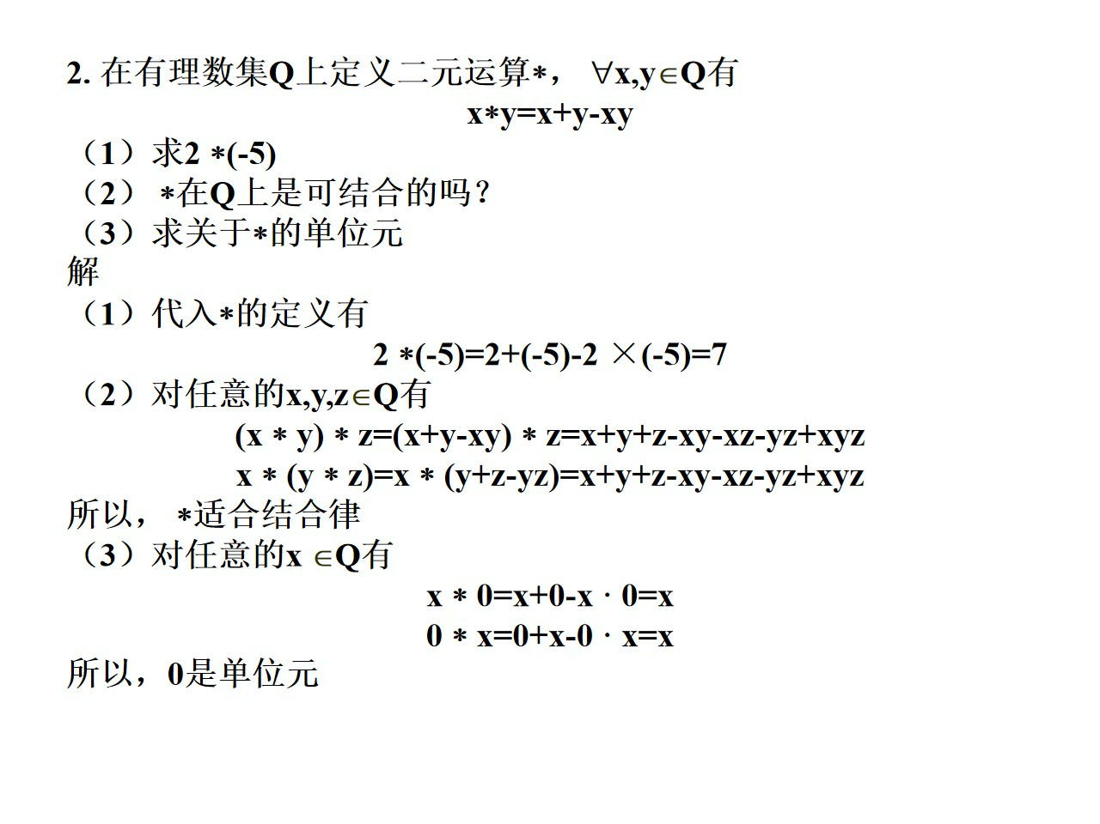
《 第9章 代数系统简介 》
25/25⻚ -

